Slide 1



sporTinder
אפליקציה ליצירת מפגשי ספורט בין אנשים
מגישים: עידו קסטנבאום ומתן שושן.

Slide 2
מטרת הפרויקט
יצירת מערכת אשר מטרתה היא קביעת מפגשי ספורט בין משתמשים באמצעות ממשק נוח.
המוטיבציה שלנו נבעה מזה שאנחנו אוהבים ספורט ומבינים את הצורך באפליקציה שכזו, שכן המון אנשים אוהבים לעשות ספורט ורוצים לשמור על אורך חיים בריא.
לדוגמה, אנשים המעוניינים במשחקי כדורסל משותפים לרוב אינם יודעים מתי מתרחשים משחקים בין אנשים שהם לא מכירים. ולכן, הפרויקט שלנו בא לענות על הצורך הזה כאשר הוא גם מקשר בין אנשים שרוצים לעשות ספורט וגם מקשר את המשתמש למגרש על פי מרחק אליו הוא מוכן לנסוע.

Slide 3
חבילות בפרויקט
OSM – OpenStreetMap : מיזם שיתופי וחינמי ליצירת מפה חופשית של כדור הארץ. המפה נוצרת באמצעות נתונים ממכשירי GPS, תצלומי אוויר ומקורות חופשיים אחרים. משתמשים יכולים לערוך מידע על גבי המפות בדומה לאתר האינטרנט ויקיפדיה. האתר מציג מפות ומיקומים ברחבי העולם ומתבצעים בו תיוגים אשר באמצעותם ניתן לאתר ולאחזר מקומות מסוימים כמו למשל: בנקים, מוזיאונים ומגרשי ספורט במקרה שלנו.
Requests – חבילה לשליחת בקשות http. השתמשנו בה על מנת לתקשר מול שרתי osm
Haversine – חבילה לחישוב מרחקים גיאוגרפיים בין 2 נקודות המיוצגות באמצעות קווי אורך ורוחב. החבילה מתבססת על נוסחת האברסין לחישוב המרחקים.
Sqlite3 – חבילה להתממשקות מול db sqlite
Tkinter – חבילה לשם הצגת ה-GUI.

Slide 4
חבילות בפרויקט
הפרויקט שלנו הסתמך על מידע של מיקומים גיאוגרפיים ובמקרה שלנו, מיקומים של מגרשי ספורט הקיימים בעיר ניו יורק. הדרך שלנו לקבלת המידע על הייתה באמצעות osm.
פונקציונליות מרכזית המתבססת על osm
1. קבלת מידע מלא על מיקומים של מגרשי ספורט (כדורסל, בייסבול וטניס) בעיר ניו יורק
2. עבור כתובת מילולית קבלת מידע גיאוגרפי מלא על הכתובת (קו אורך ורוחב)
3. עבור מיקום המיוצג באמצעות קו אורך ורוחב, קבלת תיאור כתובת מילולית.

Slide 5
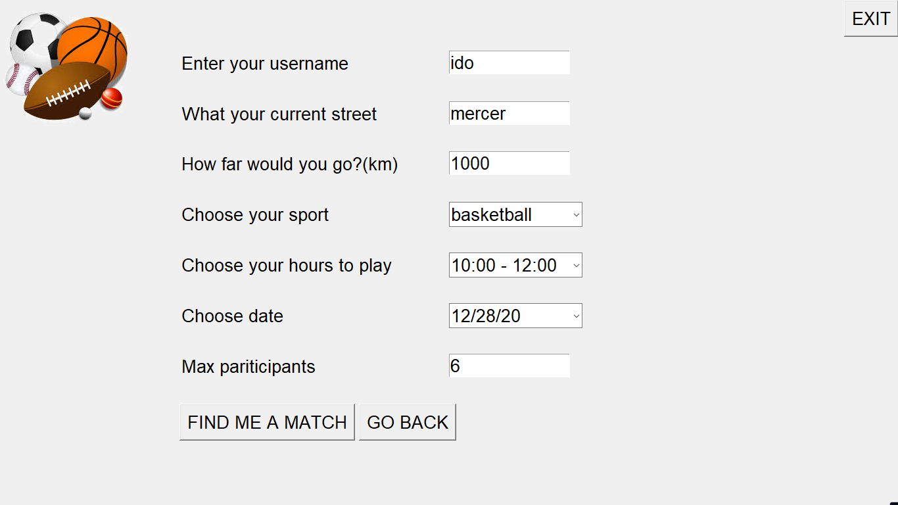
בפרויקט שלנו
המשתמש יכול לקבל מידע על משחקים קיימים ולהצטרף אליהם ובנוסף יכול ליצור משחק חדש. המשתמש צריך להזין מידע בסיסי כגון: מיקום נוכחי, תאריך, שעות, ענף ספורט ומרחק אליו הוא מוכן לנסוע בשביל המשחק, כך שהדרך עבורו לקבלת ההמלצות היא קלה ומהירה.

Slide 6
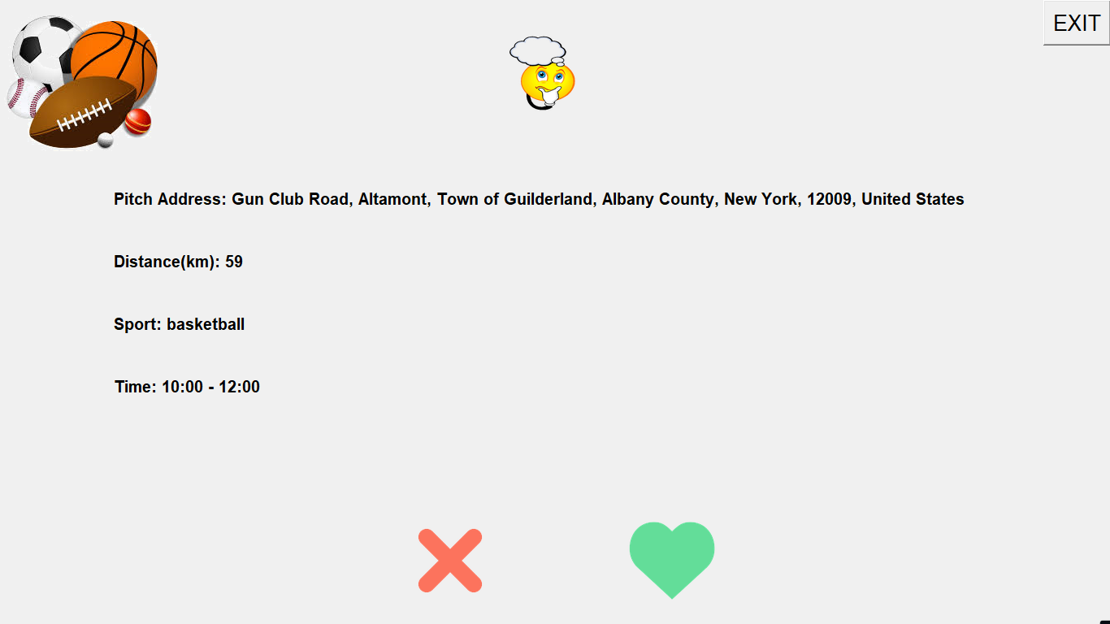
בפרויקט שלנו
הפתרון שלנו מציע פלט למשתמש בדומה לאפליקציית טינדר. אופן הצגת פרטי המגרשים והמשחקים עובדת כך שבכל פעם מוצגת למשתמש האופציה המומלצת ביותר עבורו, כאשר הוא יכול לאשר או לסרב לאופציה שהוצעה. היתרון בתצוגה שלנו הוא האופן שבו האפשרויות מוצגות למשתמש, בצורה חדשנית, נעימה ונוחה.

Slide 7
ועכשיו אחרי כל ההכנה, בואו נראה את האפליקציה בלייב!

Slide 8
מסקנות
קשיים ואתגרים בעבודה עם osm
חוסר בפירוט בסיסי על מקומות כגון: שם, כתובת מילולית, תמונה, שעות פתיחה וכו׳.
תקשורת מול - osm היה בחלקו מסורבל ולא אינטואיטיבי. דרש מחקר מקיף בנושא.
שאילתות חיפוש בעלות סינטקס מיוחד ושונה מפלטפורמות ניווט אחרות.
לא תמיד המידע שחזר היה מדויק ואמין ב- 100%.

Slide 9
מסקנות
הרחבות ושיפורים להמשך
הוספת תצוגה של מפה, עליה המשתמש יכול לראות את האפשרויות הקיימות ולבחור מתוכן.
פירוט נוסף על התוצאות המוחזרות: שעות פתיחה, תמונות וכו׳ (כרגע בעייתי בשל חוסר מידע)
אחזור מגרשים על בסיס משתנים נוספים חוץ ממרחק וסוג ספורט (אחזור יותר פרסונלי)
הרחבה לאזורים נוספים בעולם
אופציה לתיוג מגרשים שלא מופיעים ב- osm ולהוספת מידע חשוב על מגרשים קיימים.

Slide 10
מסקנות
מענה על הציפיות
אנחנו מאמינים כי הפיתוח שלנו אכן עונה על הציפיות אשר הגדרנו בתחילת העבודה ומהווה פלטפורמה נוחה וטובה ליצירה של משחקי ספורט בין אנשים.

Slide 11
שאלות?

